Slide 1
宇宙磁気流体プラズマシミュレーションサマーセミナー
HLLを用いた2次元コードの開発
早稲田大学 先進理工学研究科 物理学及び応用物理学専攻
山田研究室 修士2年
小形 美沙

Slide 2
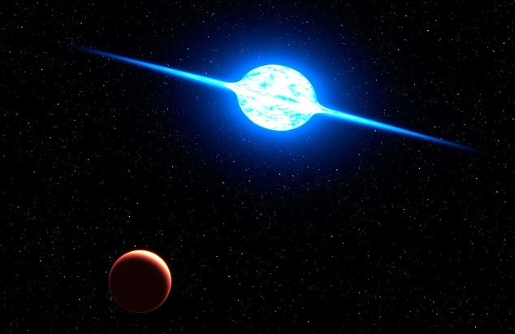
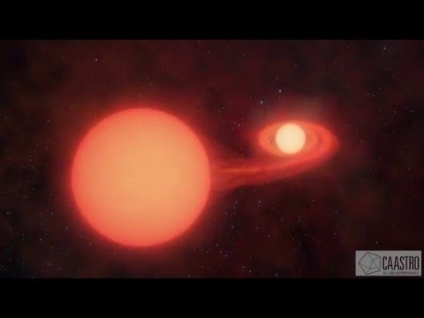
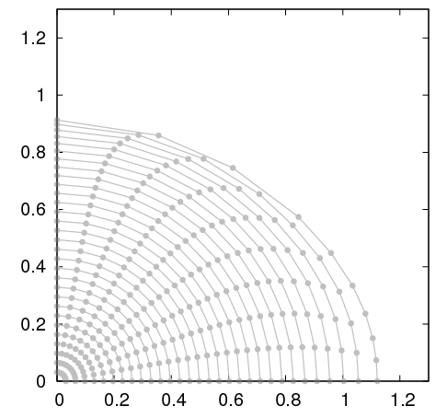
興味があるのは“星の進化”
研究内容
2次元の星の平衡形状を数値的に解く
(連星進化に興味があって少し手を出している…)
高速回転で歪ませたり…
ゆくゆく対流を考える必要があるので
(いつかの野望のために)
流体計算をできるようになりたい！
目標：2次元の流体コード

Slide 3
今回作ったコード
1次元のHLL法 → 2次元のHLL法
補間：MUSCL法(MC limiter)
時間積分：3次のルンゲクッタ法
初期条件(衝撃波管問題)
メッシュ数 x方向：1000 y方向：1
物理量 | x<0.5 | x>0.5
ρ | 1.0 | 0.125
V | 0.0 | 0.0
Bx | 0.75 | 0.75
By | 1.0 | -1.0
Bz | 0.0 | 0.0
P | 1.0 | 0.1
$$γ=5/3$$
CANS+ 衝撃波管問題 http://www.astro.phys.s.chiba-u.ac.jp/cans/doc/application_sktb.html

Slide 4
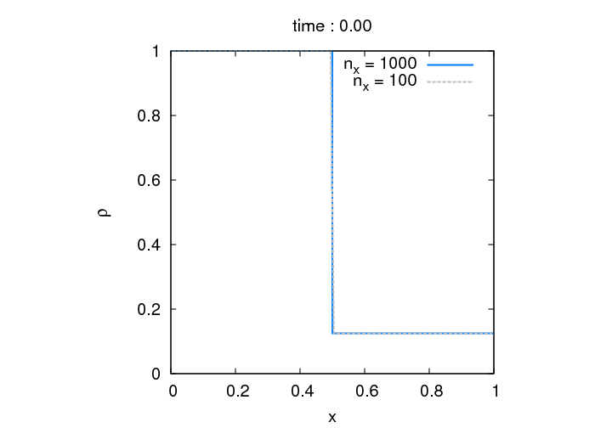
1次元計算の結果 (密度分布の時間変化)

Slide 5
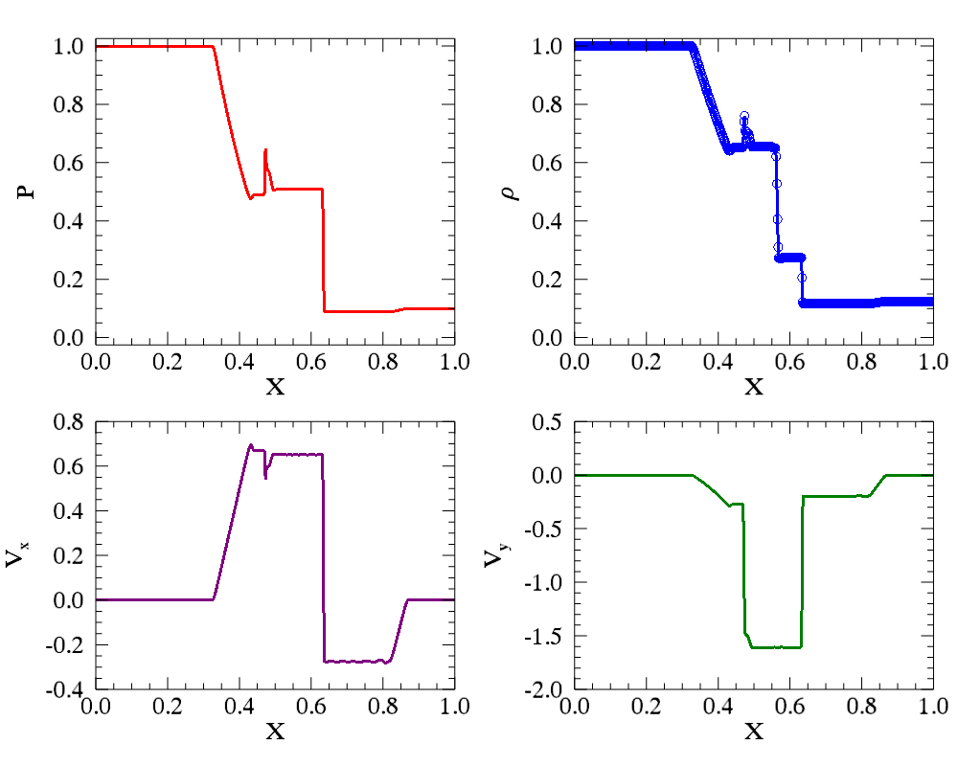
1次元計算の結果 (CANS+のテスト計算との比較)
t = 0.1
圧力
密度
速度 (x方向)
速度 (y方向)

Slide 6
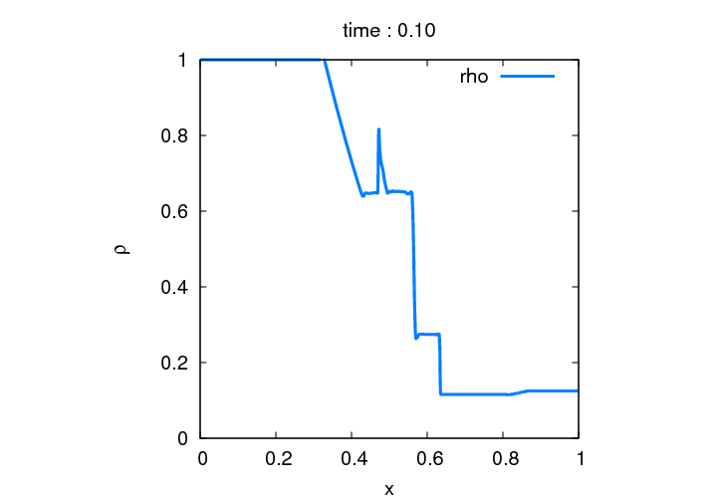
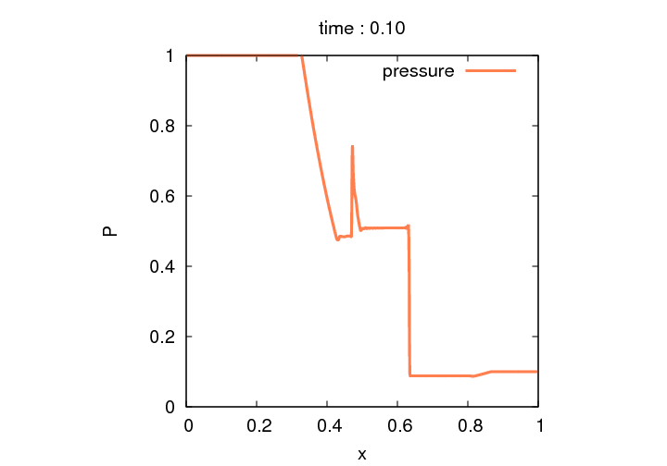
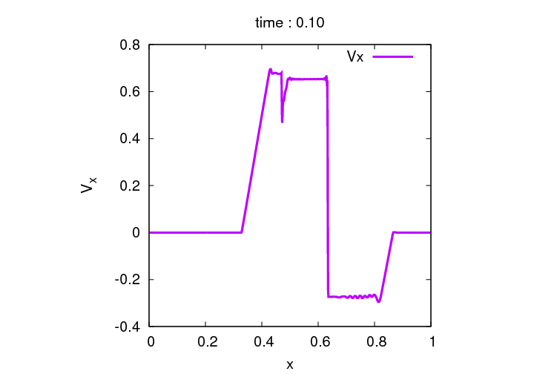
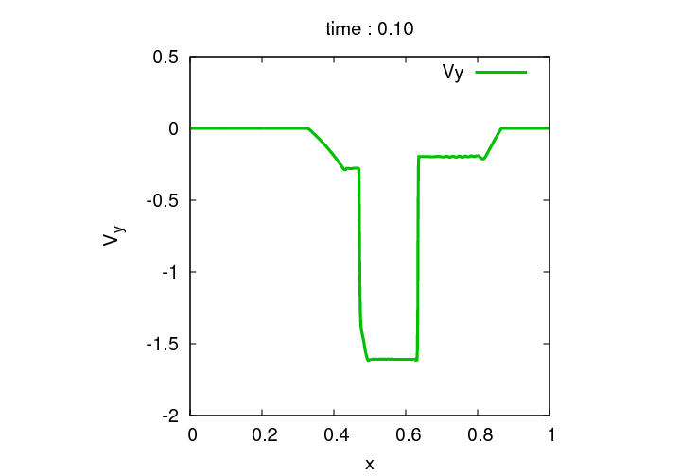
2次元計算の結果 (1次元との比較)
t = 0.1
圧力
密度
速度 (x方向)
速度 (y方向)

Slide 7
講師の皆さん、5日間ありがとうございました！！

